Slide 1
绪 论

Slide 2
1. 本课程的任务和要求
本课程研究绘制和阅读机械工程图样的原理和方法，培养学生的空间想象、分析和构思能力，是一门既有系统理论，又有较强实践性的技术基础课。
所谓工程图样，即准确表达物体形状、尺寸及其技术要求的图形。
工程图样是一种工程界的技术语言，每个工程技术人员都必须掌握。

Slide 3
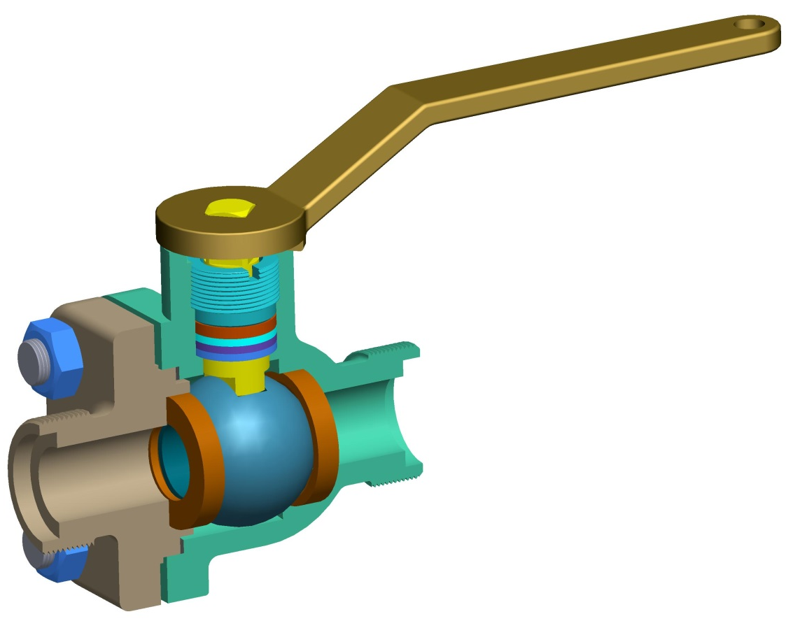
1. 本课程的任务和要求
例
球阀是管道系统中控制流量和启闭的部件。

Slide 4
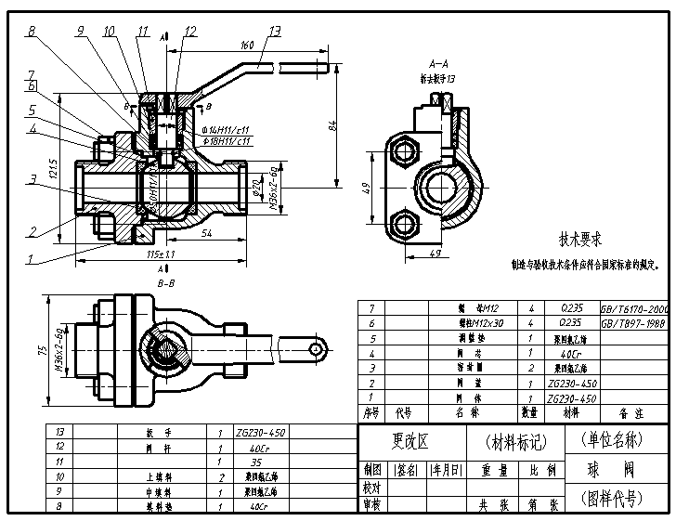
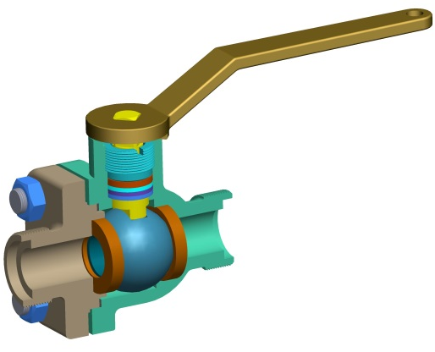
1. 本课程的任务和要求
例
画图
读图

Slide 5
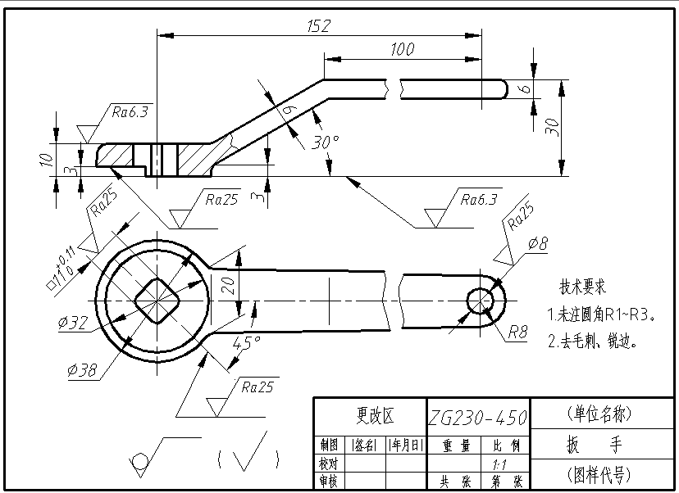
1. 本课程的任务和要求
例

Slide 6
1. 本课程的任务和要求
本课程的基本内容：
学习制图的基本知识和基本技能（第1章）
制图基础
投影基础
学习点、线、面、基本立体的投影（第2、3章）
投影制图
学习组合体、轴测图（第4、5章）
机械图
计算机绘图

Slide 7
1. 本课程的任务和要求
本课程的基本内容：
学习机件的表达方法、标准件、常用件、零件图和装配体等（第6～9章）
制图基础
投影基础
投影制图
机械图
学习二维计算机绘图（AutoCAD软件）和三维计算机绘图（SolidWorks软件）（第11章）
计算机绘图

Slide 8
1. 本课程的任务和要求
本课程的主要任务：
牢固掌握投影的基本概念和基本理论。
熟练掌握作图的基本方法、基本技能和计算机操作技能。
提高应用工程技术语言的能力、空间想象能力和设计创新能力。
培养严谨细致的工程习惯，培养贯彻和执行国家标准的意识；努力提高工程素质。

Slide 9
2. 本课程的学习方法
本课程的实践性较强，只有通过画图和看图反复实践才能学好；
准备一套合乎要求的制图用具、工具和仪器，按照正确的工作方法和步骤来画图；
认真听课、及时复习并完成作业；
注意画图和看图相结合，物体与图样相结合。要多画多看，注意培养空间想象能力和空间构思能力；

Slide 10
2. 本课程的学习方法
严格遵守机械制图国家标准的规定，并学会查阅有关标准和资料的方法；
图样是重要的技术文件，绘图和读图的差错都会带来损失。所以在做习题和作业时，应培养认真负责的工作态度和严谨细致的工作作风；
不断改进自学方法，准确地使用制图有关资料，提高独立工作能力和自学能力。

Slide 11
需购买的绘图用品
铅笔(2B、HB、2H各一支)；
圆规（大、小圆规各一套）；
三角板一付（规格为15至20厘米）；
削铅笔刀；
橡皮；
透明胶纸（固定图纸）；
量角器（测量角度）；
擦图片(修改图线)；
曲线板(绘制非圆曲线)。
买

Slide 12
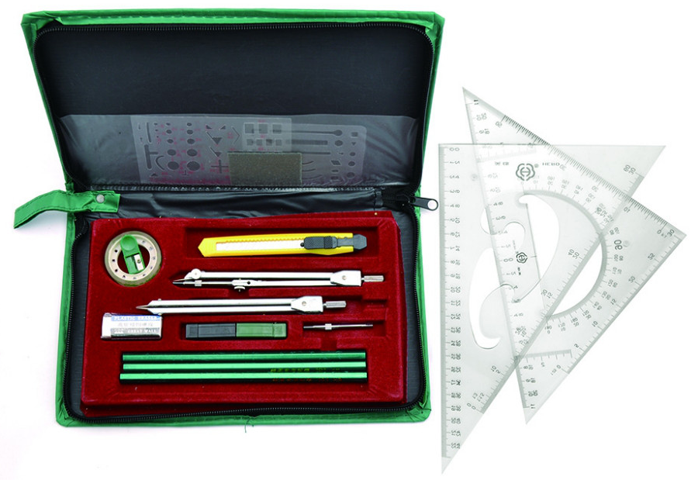
需购买的绘图用品
买

Slide 13
需购买的绘图用品
曲线板（绘制非圆曲线）

Slide 14
课程的考核
平时成绩和期末考试
平时成绩30％：
平时上课出勤、表现及作业
期末考试（闭卷）：70％

Slide 15
课件邮箱：
fosu_zhitu@163.com
密码
密码：jixiezhitu
（“机械制图”全拼）

